Slide 1
European and Mediterranean Major Hazards Agreement (EUR-OPA)
Results of 2021 projects and proposals for 2022 projects
Irina Oltyan,
Director of the European Centre for New Technologies of Risk Management (ECNTRM)
Deputy Director of the All Russian Science Research Institute of Emercom of Russia
oltyan@vniigochs.ru

Slide 2
2021 projects
Development of digital information and education resource (portal) on the subject «Protection of the population in emergency situations»
Remote assessment of the integrated emergency risk index
Technology for assessing individual seismic risk considering the actual data on building up and the expected hypocenter of the earthquake

Slide 3
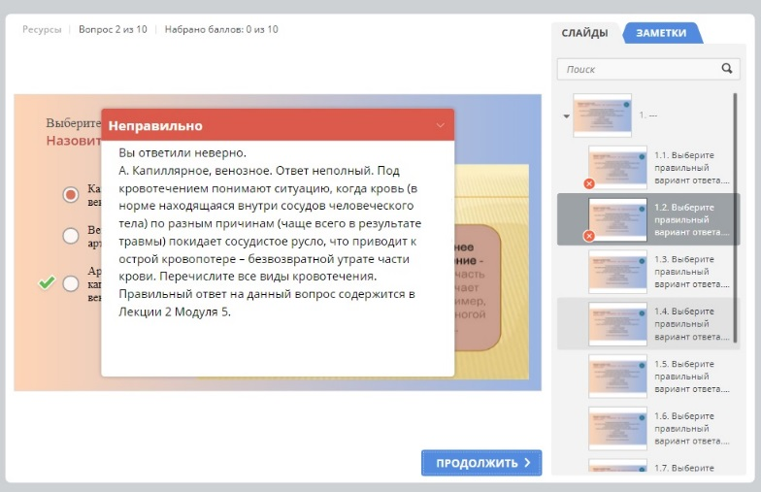
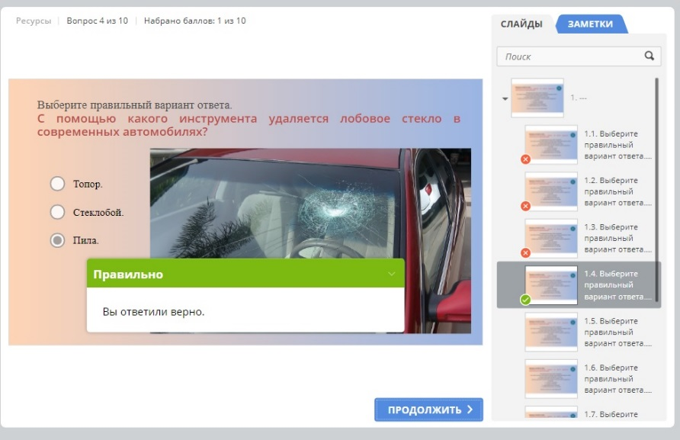
Project 1. Development of digital information and education resource (portal) on the subject «Protection of the population in emergency situations»
The training course "Advanced training in the field of road safety and assistance to the victims of road accidents" consists of 5 modules
A test of 50 questions + a final general (5 iterations) has been developed for each module
Comments
Recommendations
Testing
Module 1 Educational content Presentation
Testing
Testing
Module 2 Educational content Presentation
Module 5 Educational content Presentation
Comments
Recommendations
Comments
Recommendations

Slide 4
Project 2. Remote assessment of the integrated emergency risk index (1)
The integral risk indicator calculating method based on index methods
The system of indicators characterizing the exposure of the territory
Calculated dependences of the indices of danger, vulnerability, and counteraction potential
Source data from open sources for the pilot subject
INFORM
Adaptation for the Russian Federation
Risk indices
Danger
Vulnerability
Counteraction potential
Composite risk index
$$I=\sqrt[3]{G×V×L}$$
Notes:
В 2021 году в рамках выполненной работы были проанализированы индексные методы, в частности метод ИНФОРМ- индекс для риск менеджмента. Интегральный индекс риска рассчитывается как усредненный индекс из индексов опасности, уязвимости и потенциала противодействия. Основная идея дистанционной оценки интегрального индекса риска чрезвычайных ситуаций заключается в том, что исходные данные должны быть получены из открытых баз данных, либо запрашиваться и обрабатываться без привлечения экспертов.
Была разработана система показателей для расчетов каждого из составляющих индекса риска, характеризующих подверженность территории субъекта, детализированная до территорий муниципальных образований для формирования индексов опасностей, уязвимости и индекса потенциала противодействия. Всего более 50 показателей.
Были получены расчетные зависимости для расчетов индексов опасности (природных и техногенных), индекса уязвимости (для населения, территорий и объектов экономики), потенциала противодействия (силы и средства информирования населения о бедствиях, реагирования на бедствия и ликвидации последствий) по двум сценариям: наиболее вероятному и катастрофическому.
Были определены требования к формированию и получению исходных данных, источниками которых являются государственные доклады, официальные сайты муниципальных образований, данные Росстата, Минприроды.

Slide 5
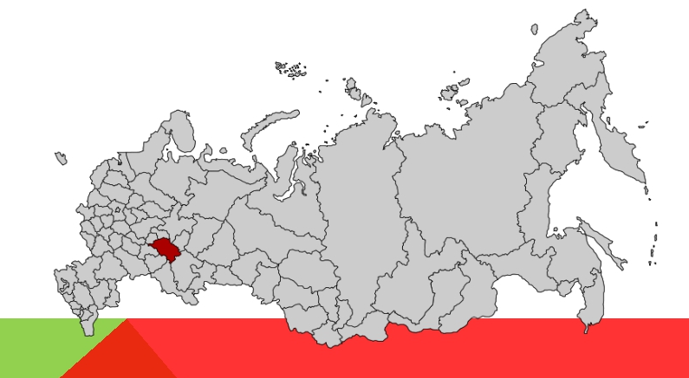
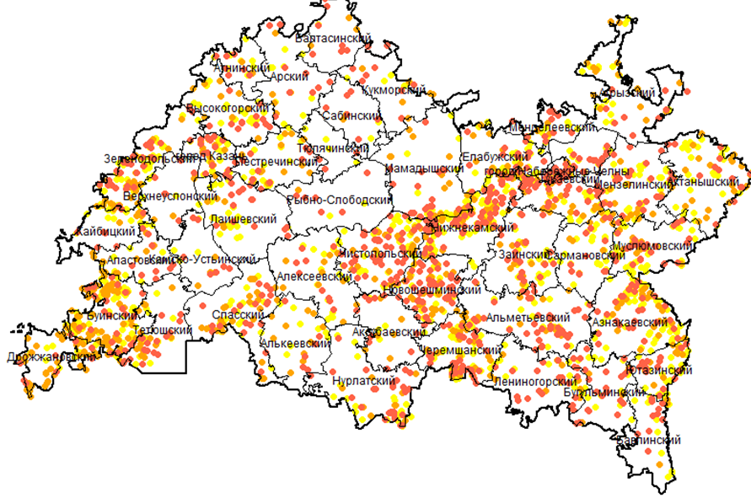
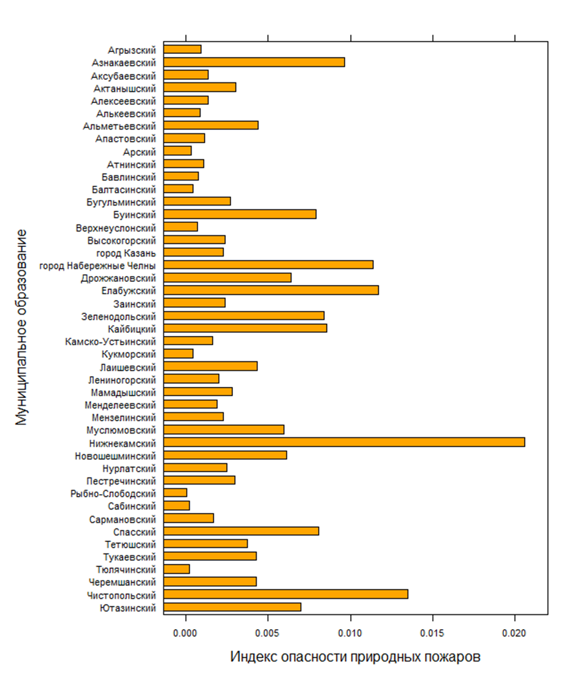
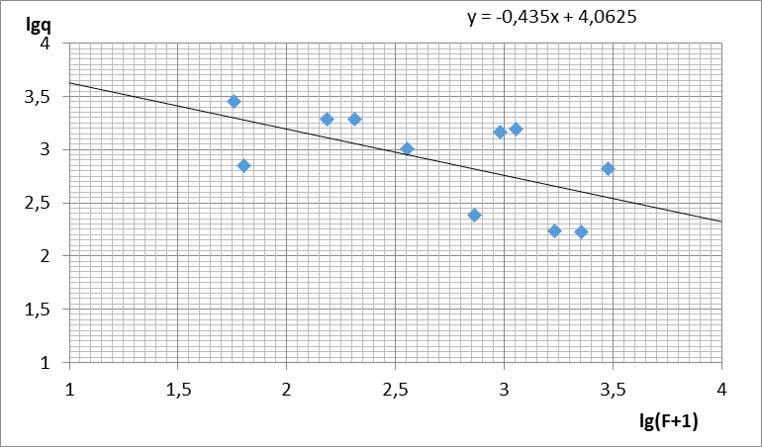
Project 2. Remote assessment of the integrated emergency risk index (2)
Pilot subject - The Republic of Tatarstan
The territory of the Republic of Tatarstan with wildfires in 2019 (yellow dots), 2020 (orange dots) and 2021 (pink dots)
The dependence graph of the maximum runoff module q of rain floods on the catchment area F and modeling of flood zones to determine the flood susceptibility index.
Comparative diagram of natural fire hazard indices for municipalities of the Republic of Tatarstan
Notes:
В работе были разработаны специальные методы расчета зон затопления и зон, подверженных природным пожарам. Для определения индексов подверженности территорий муниципальных образований пилотного субъекта природным пожарам были проанализированы картографические данные по термоточкам со спутников за три года (рис.1), определены индексы подверженности природным пожарам для каждого муниципального образования. Были разработаны специальные методы расчета площадей затопления территорий при наличии данных и недостаточности данных для моделирования (рис.3).
Индекс уязвимости населения рассчитан на основе информации о населении (возрастной состав, мобильность), о износе объектов критической инфраструктуры, износе жилого фонда и наличия ветхого жилья.
Индекс потенциала противодействия показывает наличие сил и средств МЧС по информированию, оповещению населения, а также по наличию необходимой техники для реагирования на ЧС и эвакуации населения.
В качестве пилотного субъекта рассматривается Республика Татарстан, в котором сосредоточены различные природные и техногенные опасности, имеется высокая плотность населения относительно других регионов страны, достаточно много репрезентативной исходной информации, представленной в открытых данных для разработки и калибровки расчетных моделей (рис.4)

Slide 6
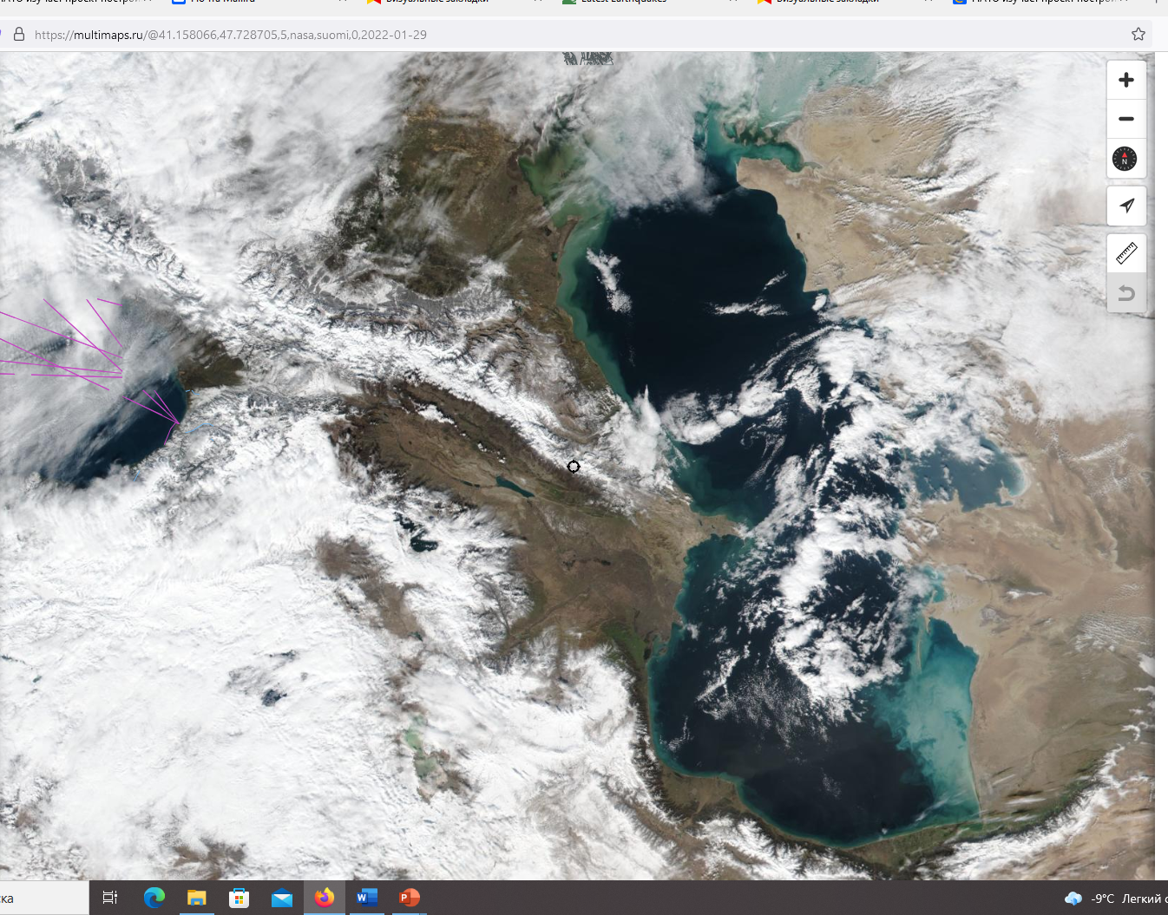
Project 3. Technology for assessing individual seismic risk considering the actual data on building up and the expected hypocenter of the earthquake
Short- and medium-term analysis of possible seismic activity of the territory in the Derbent city area using space, seismic, geophysical and meteorological monitoring data.
Determination of the coordinates and power of a possible strong earthquake in the Derbent city area.

Slide 7
Proposals for 2022 projects
Remote assessment of the integrated emergency risk index
Technology for assessing individual seismic risk considering the actual data on building up and the expected hypocenter of the earthquake
Methodology for assessing the effects of hurricanes impacts

Slide 8
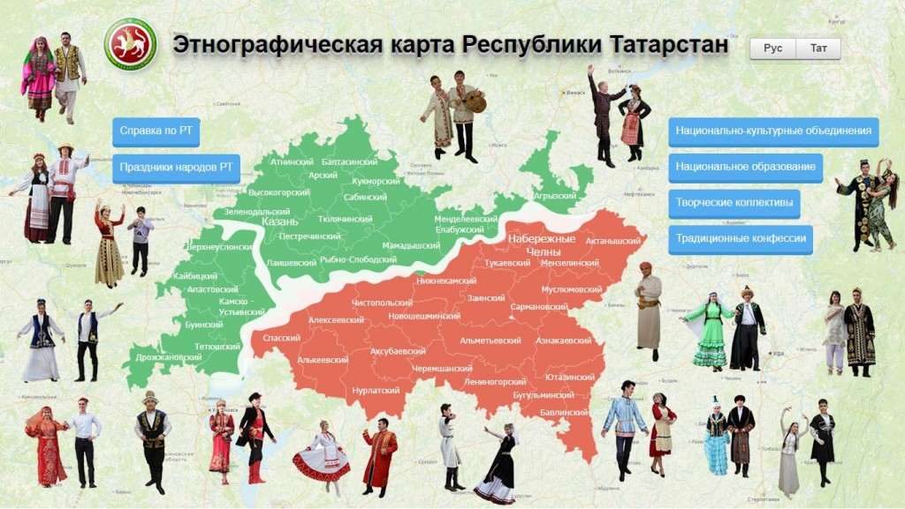
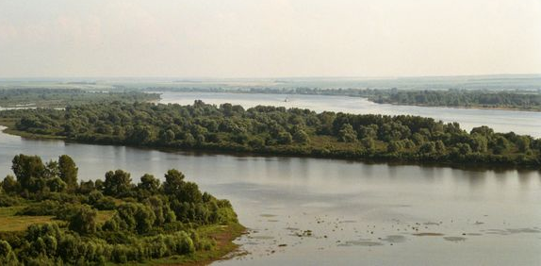
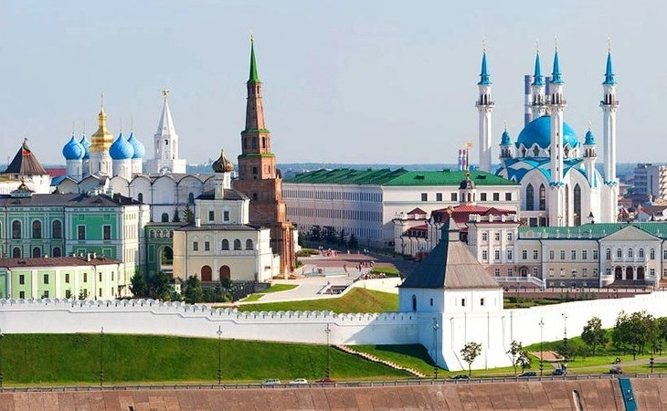
Proposal 1. Remote assessment of the integrated emergency risk index – results 2022-2023
2022
2023
1. Software implementation of the remote risk assessment methodology based on the index method and the formation of database on hazards, vulnerabilities and counteraction potential, including data collection and database filling.
1. Methodological recommendations on the formation of criteria for the selection of best practices of municipal administrations based on the results of activities in the field of improving the resilience of cities and settlements to emergency situations, on indicators of danger, vulnerability and the potential of counteraction.
2. Formation of algorithms and software implementation of
remote risk assessment for municipalities of the Republic of
Tatarstan.
2. Preparation of methodological materials for instructors, instructions for training employees of local self-government bodies and other interested specialists.
3. Formation of analytical reports on the indices of danger,
vulnerability and counteraction potential, as well as risk
indices for individual municipalities and the pilot subject of the
Republic of Tatarstan as a whole.
3. Conducting training webinars and consultations with interested parties.

Slide 9
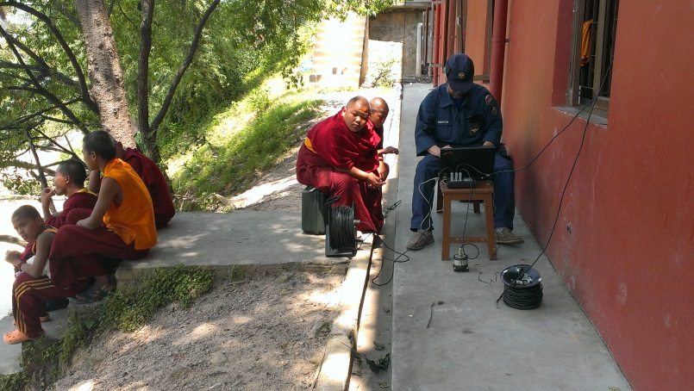
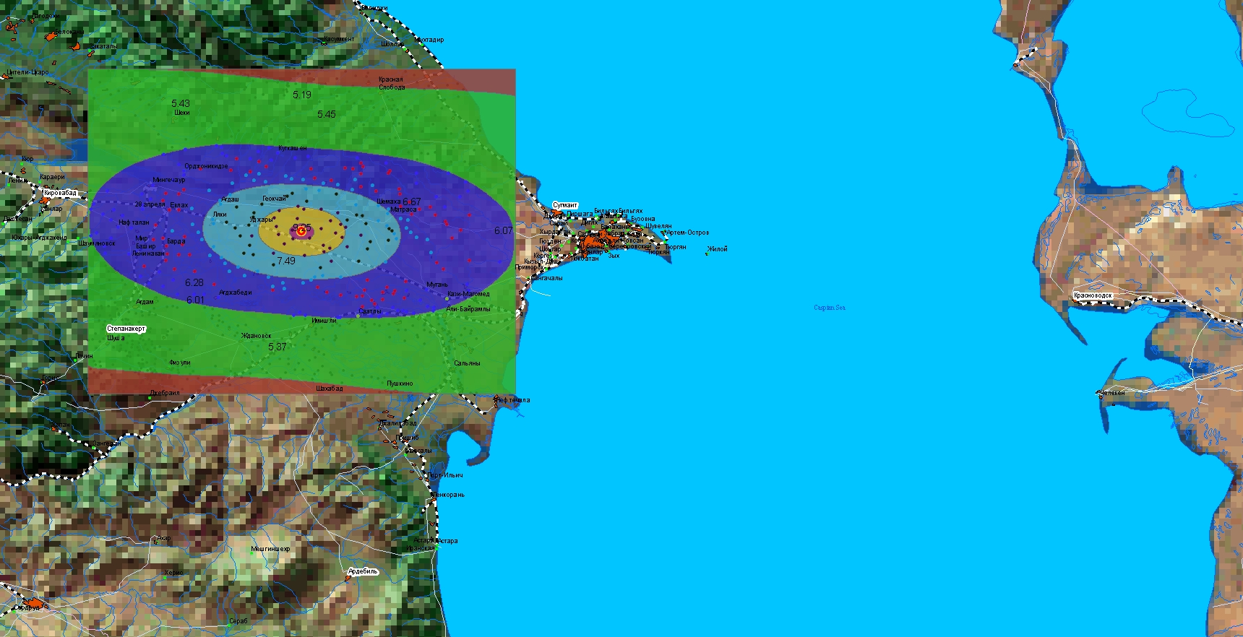
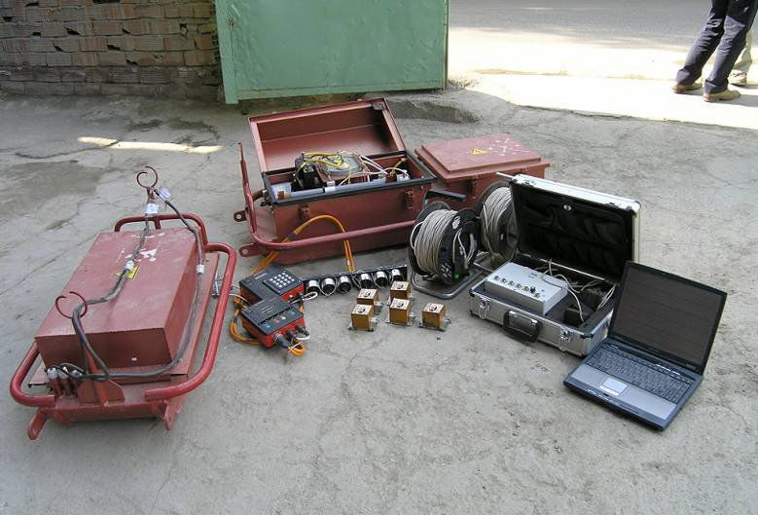
Proposal 2. Technology for assessing individual seismic risk considering the actual data on building up and the expected hypocenter of the earthquake – results 2022-2023
2022
2023
Assessment of seismic resistance of typical buildings, including historical ones, in Derbent city using the method of dynamic and geophysical tests.
Assessment of individual seismic risk for the population of Derbent city and its surrounding settlements. Development of illustrated popular science manuals on seismic hazard assessment, seismic resistance, individual seismic risk and actions that ensure minimal risks.

Slide 10
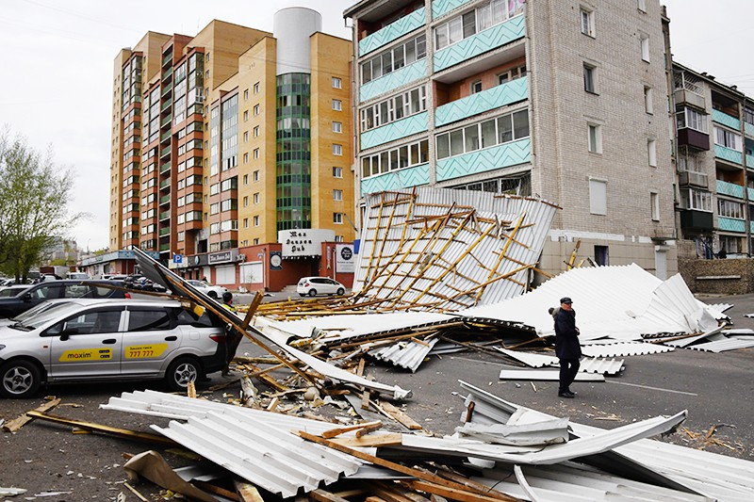
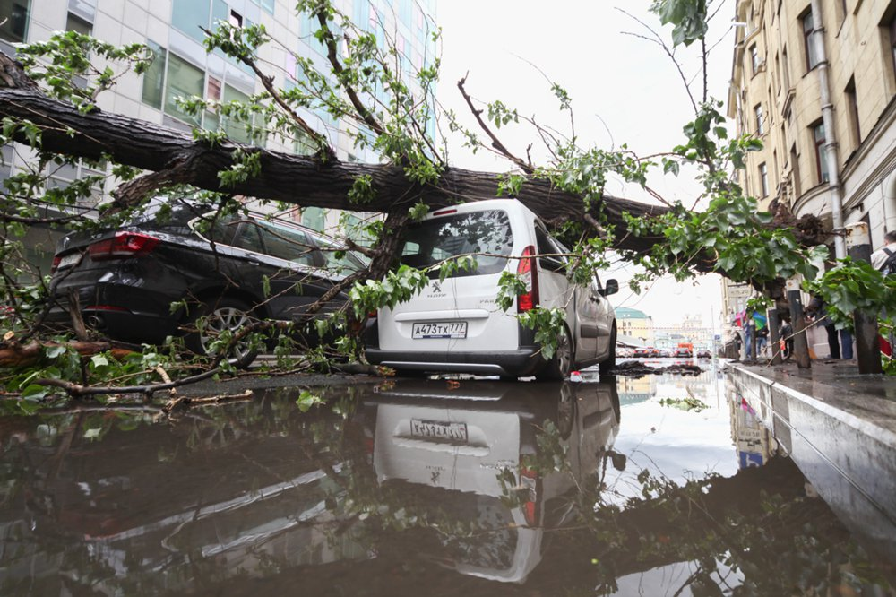
Proposal 3. Methodology for assessing the effects of hurricanes impacts
2022
2023
To draw up the methodology get estimation results of maximum wind speeds for Russian regions and their probabilistic characteristics.
Zoning, identification, typification by categories of wind hazard. Justification of the content of wind hazard maps.
Wind hazard maps.
Assessment of the degree of destruction of buildings/structures from wind load.
Methodology for assessing the effects of hurricanes.

Slide 11
European and Mediterranean Major Hazards Agreement (EUR-OPA)

